Slide 1
Ερώτηση της Δευτέρας
σε συνεργασία με την:
18 - 19 Μαΐου 2020

Slide 2
η ταυτότητα της έρευνας
ProRata A.E. Εταιρεία Ερευνών Κοινής Γνώμης και Εφαρμογών Επικοινωνίας
(Αριθμός Μητρώου ΕΣΡ: 56)
Δειγματοληψία χωρίς πιθανότητα
Ποσοτική Έρευνα με online συμπλήρωση δομημένου ερωτηματολογίου
18 - 19 Μαΐου 2020
Γενικός πληθυσμός άνω των 17 ετών
Γεωγραφική κάλυψη: Σύνολο επικράτειας
Μέγεθος δείγματος: 1340 ερωτηματολόγια
Σταθμισμένα αποτελέσματα με την από κοινού κατανομή φύλου και ηλικίας βάσει της απογραφής του 2011

Slide 3
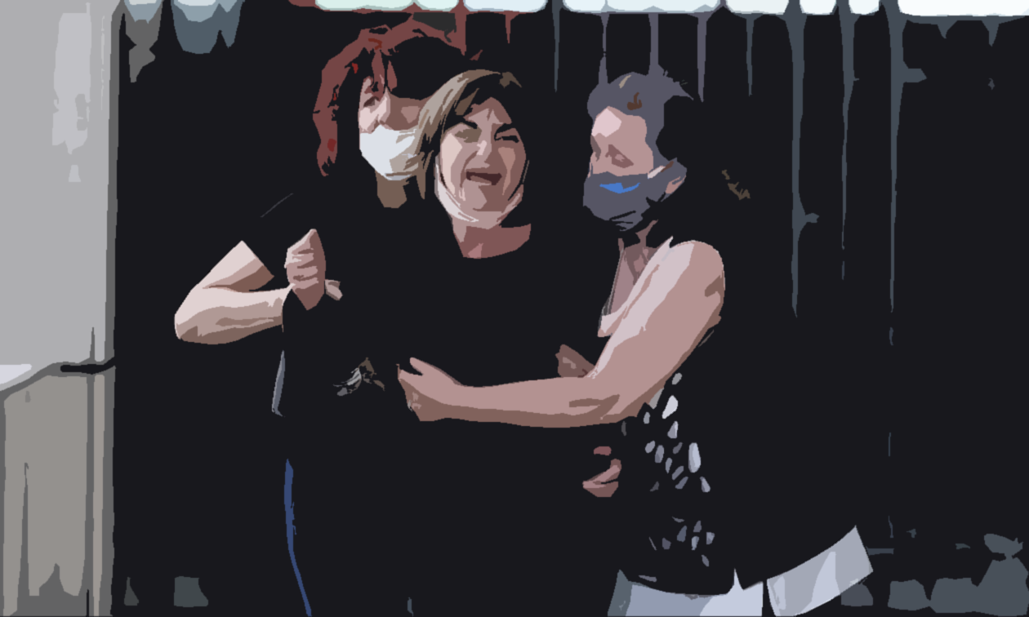
Πιστεύετε ότι η εισαγγελέας στην υπόθεση δολοφονίας της Ελένης Τοπαλούδη στη Ρόδο εξέφρασε το κοινό περί δικαίου αίσθημα κατά την αγόρευση της;

Slide 4
Πιστεύετε ότι η εισαγγελέας στην υπόθεση δολοφονίας της Ελένης Τοπαλούδη στη Ρόδο εξέφρασε το κοινό περί δικαίου αίσθημα κατά την αγόρευση της;
Βάσει ηλικίας

Slide 5
Πιστεύετε ότι η εισαγγελέας στην υπόθεση δολοφονίας της Ελένης Τοπαλούδη υπερέβη τα όρια των αρμοδιοτήτων της κατά την αγόρευση της;

Slide 6
Πιστεύετε ότι η εισαγγελέας στην υπόθεση δολοφονίας της Ελένης Τοπαλούδη υπερέβη τα όρια των αρμοδιοτήτων της κατά την αγόρευση της;
Βάσει ηλικίας

Slide 7
Σας ικανοποιούν οι ποινές που επιβλήθηκαν στους δύο κατηγορούμενους για την υπόθεση της Ελένης Τοπαλούδη, οι οποίες είναι ισόβια για το αδίκημα της ανθρωποκτονίας και 15 χρόνια για το αδίκημα του ομαδικού βιασμού για τον καθένα;

Slide 8
Σας ικανοποιούν οι ποινές που επιβλήθηκαν στους δύο κατηγορούμενους για την υπόθεση της Ελένης Τοπαλούδη, οι οποίες είναι ισόβια για το αδίκημα της ανθρωποκτονίας και 15 χρόνια για το αδίκημα του ομαδικού βιασμού για τον καθένα;
Βάσει ηλικίας

Slide 9
Πιστεύετε ότι τα περισσότερα περιστατικά βίας κατά των γυναικών στη χώρα μας καταγγέλλονται στις αρχές;

Slide 10
Πιστεύετε ότι τα περισσότερα περιστατικά βίας κατά των γυναικών στη χώρα μας καταγγέλλονται στις αρχές;
Βάσει φύλου

Slide 11
Πιστεύετε ότι τα περισσότερα περιστατικά βίας κατά των γυναικών στη χώρα μας καταγγέλλονται στις αρχές;
Βάσει ηλικίας

Slide 12
Κατά τη γνώμη σας, ποιος είναι ο κυριότερος λόγος για τον οποίο τα περισσότερα περιστατικά βίας δεν καταγγέλλονται στις αρχές;

Slide 13
Κατά τη γνώμη σας, ποιος είναι ο κυριότερος λόγος για τον οποίο τα περισσότερα περιστατικά βίας δεν καταγγέλλονται στις αρχές;
Βάσει φύλου

Slide 14
Πιστεύετε ότι τα περισσότερα περιστατικά βίας κατά των γυναικών στη χώρα μας καταγγέλλονται στις αρχές;
Βάσει ηλικίας

Slide 15
σε συνεργασία με την:
Prorata 2020

